Slide 1
电机学
第5-3讲
感应电动机的
功率、转矩和特性

Slide 2
介绍内容
上一讲已经研究了感应电动机的基本原理。本讲将应用等值电路来分析感应电动机的功率转换过程，并由此得到电磁转矩的计算公式和工作特性。所得到的主要结论不仅适用于电动状态，同时也适用于发电和制动状态。最后分析空间高次谐波对感应电动机的影响。

Slide 3
介绍内容
1.感应电动机的功率转换关系
2.感应电动机的电磁转矩
3.感应电动机的工作特性
4.空间高次谐波对感应电动机的影响(自学)

Slide 4
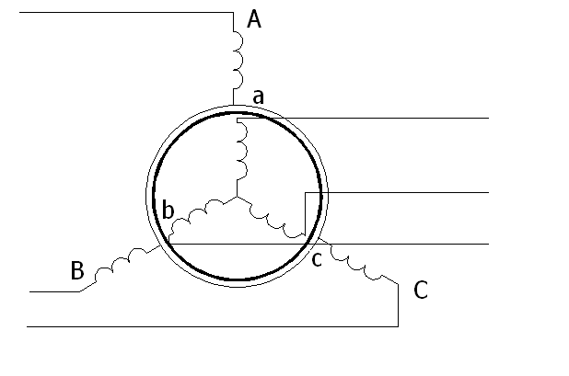
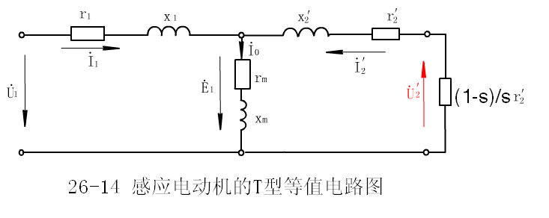
5.3感应电动机的功率关系 1
Ì₀
Ì₁
Ė₁
Ì₂
Ù₁
Ė₂
Ù₂
n₁
感应电动机在定子绕组接入电源后，便有电功率输入，当转子绕组中产生的感应电流与气隙磁场相互作用时就产生电磁转矩，并在轴端接入负载时，就输出了机械功率。
假设感应电动机的转速处于稳定状态，结合T型等值电路来研究感应电动机的功率转换关系。
Φ_{m}

Slide 5
5.3—1 感应电动机的功率关系 2
折合后感应电动机的公式
jÌ₁x_{σ1}
Ù₁
-Ì’₂
Ì₁r₁
Ì₁
-È₁
φ₁
Ì₀
α₀
Φ _{m}
Ψ ₂
È₁＝È’₂
Ì’₂（r’₂/s)
Ì’₂
jÌ’₂x’_{σ2}

Slide 6
5.3—1 感应电动机的功率关系 2
jÌ₁x_{σ1}
Ù₁
-Ì’₂
Ì₁r₁
Ì₁
-È₁
φ₁
Ì₀
α₀
Φ _{m}
机械功率
Ì’₂（r’₂/s)
Ψ₂
È₁＝È’₂
jÌ’₂x’_{σ2}
Ì’₂

Slide 7
5.3—1 感应电动机的功率关系 3
Ω₁
Ω

Slide 8
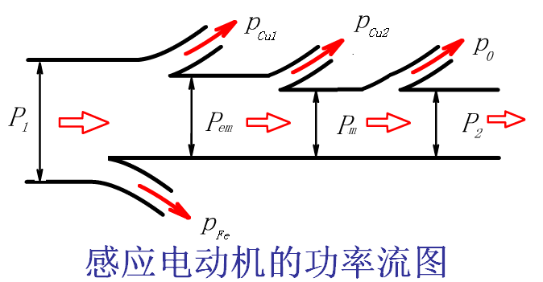
5.3—1 感应电动机的功率关系 4
Ω₁
Ω

Slide 9
5.3—2 感应电动机的电磁转矩 1
电磁转矩是感应电动机的重要物理量，它决定了电动机驱动机械负载能力的大小。电磁转矩是由转子绕组中的电流与气隙中的旋转磁场相互作用产生的。
本节从功率关系推出电磁转矩T_{em}的物理概念表达式和计算分析公式，为简化起见T_{em}去掉下标以T表示。

Slide 10
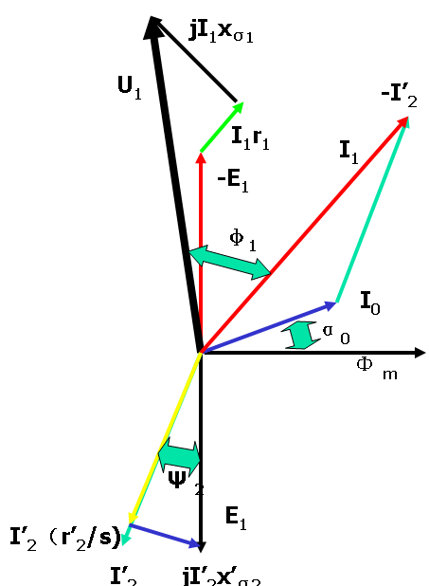
5.3—2 感应电动机的电磁转矩 2
一、电磁转矩的物理概念
由于电磁转矩是由转子绕组中的电流I₂与气隙中的旋转磁场Φ_{m}相互作用产生的。推导出T与I₂和Φ_{m}之间的关系为
式中，E₂为转子静止时的相电势，故E₂与Φ_{m}成正比。
当电源电压U₁一定时， Φ_{m}基本保持不变，所以T与I₂的有功分量成正比，这是非常重要的物理概念。

Slide 11
5.3—2 感应电动机的电磁转矩 3
二.电磁转矩与转差率之间的关系
感应电动机运行时，当驱动的负载转矩发生变化时，电动机的转子转速和转差率也会相应变化。
式中，I’₂是转差率s的函数，只要求出I’₂ ＝f(s)，再带入上式即可。

Slide 12
5.3—2 感应电动机的电磁转矩 4
根据戴维宁定理，含源二端网络可以用等效电压源代替。
a
b

Slide 13
5.3—2 感应电动机的电磁转矩 5
根据戴维宁定理，含源二端网络可以用等效电压源代替。

Slide 14
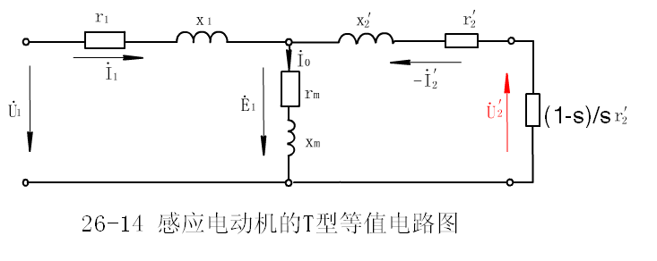
5.3—2 感应电动机的电磁转矩 6
感应电动机的电磁转矩与转差率

Slide 15
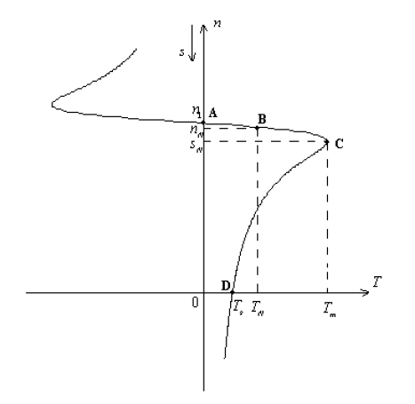
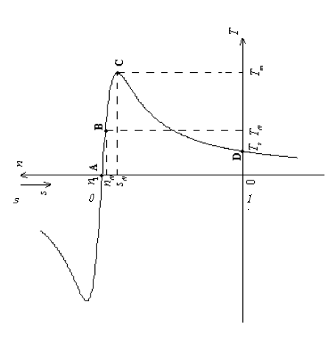
5.3—2 感应电动机的电磁转矩 7
感应电动机的电磁转矩与转差率

Slide 16
5.3—2 感应电动机的电磁转矩 8
感应电动机的电磁转矩与转差率
此公式不仅适用于电动状态，
也适用于发电和制动状态。
电磁制动状态，转子转向
与电动状态相反，n<0，s>1，曲线沿s=1方向延伸。
发电状态，n>n₁，s<0，这时由其他电动机带动旋转，转速大于同步转速。电磁转矩与转速旋转方向相反。

Slide 17
5.3—2 感应电动机的电磁转矩 9
感应电动机的电磁转矩与转差率
0<s<s_{m}(s=0-0.2)
r’₂/s>r1及x_{σ1}+c₁x’_{σ2}，
s_{m}<s<1 (s>0.2)
(x_{σ1}+c₁x’_{σ2})>(r₁+c₁r’₂/s)

Slide 18
5.3—2 感应电动机的电磁转矩 9
感应电动机的最大电磁转矩与转差率
（1）转子电阻r’₂变化时，T_{max}不变，s_{m}变大。
（2） T_{max}与U²成正比。
（3）f增高，使T_{max}降低。
（4） T_{max}与(x_{σ1}+c₁x’_{σ2})近似成反比。
（5） T_{max}与T_{N}之比为感应电动机的过载能力K(2-2.5)

Slide 19
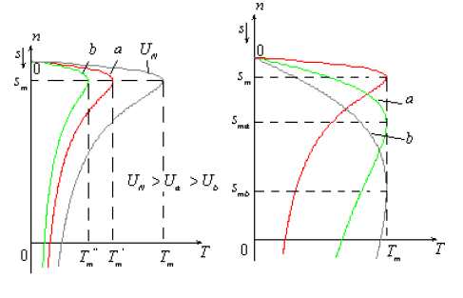
5.3—2 感应电动机的电磁转矩 10
感应电动机的起动电磁转矩（s=1）
（1）转子电阻r’₂变化时，T_{st}变化。
（2） T_{st}与U²成正比。
（3）f₁增高，使T_{st}降低。
（4） T_{st}与(x_{σ1}+c₁x’_{σ2})近似成反比。
（5） T_{st}与T_{N}之比为感应电动机的起动转矩倍数K(2-2.5)

Slide 20
5.3—2 感应电动机的电磁转矩 11
感应电动机的机械特性n=f(T)
稳定性分析：
稳定
不稳定
临界转差率

Slide 21
5.3—2 感应电动机的电磁转矩 12
感应电动机的机械特性n=f(T)
转速范围
起动转矩
特性软硬

Slide 22
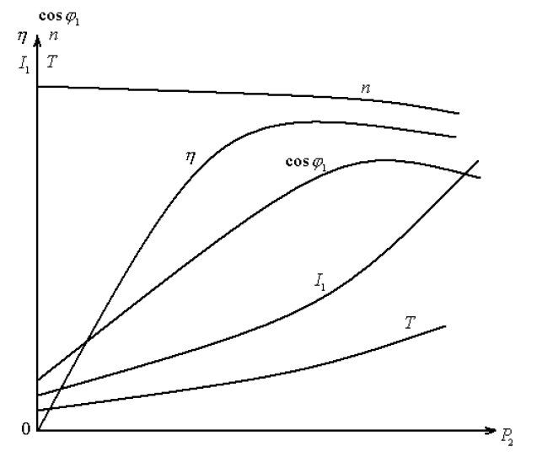
5.3—3 感应电动机的工作特性 1
感应电动机的工作特性是指感应电动机在不同负载运行条件下，各项性能指标的变化情况。
在U_{N}和f_{N1}时，感应电动机物理量n、 s、 T₂、I₁ 、cosφ₁、 P₁分别对输出功率P₂之间的关系，即：
1.转速特性 n=f(P₂)
感应电动机空载时，转速接近于同步速n_{N}，随着负载增加，转速会略有下降，以感应更大的转子电动势E_{2s}和电流I_{2s}，产生更大的电磁转矩来平衡负载转矩T₂的增加。

Slide 23
5.3—3 感应电动机的工作特性 2
感应电动机的工作特性是指感应电动机在不同负载运行条件下，各项性能指标的变化情况。
在U_{N}和f_{N1}时，感应电动机物理量n、 s、 T₂、I₁ 、cosφ₁、 P₁分别对输出功率P₂之间的关系，即：
2.定子电流特性I₁＝f(P₂)
感应电动机空载时，定子电流等于很小的励磁电流I₀，随着负载增加，转速下降，转子电流增加，定子电流也就增加。

Slide 24
5.3—3 感应电动机的工作特性 3
感应电动机的工作特性是指感应电动机在不同负载运行条件下，各项性能指标的变化情况。
在U_{N}和f_{N1}时，感应电动机物理量n、 s、 T₂、I₁ 、cosφ₁、 P₁分别对输出功率P₂之间的关系，即：
＝f(P₂)
3.定子侧功率因数特性 cos φ₁ ＝f(P₂)
感应电动机总是要从电网吸收感性无功建立磁场，因此其功率因数总小于1；空载时功率因数很低，一般不超过0.2；随着负载增加，功率因数开始提高，并会达到最大值，这是如果进一步增加负载，转速会继续下降，转差率增大，使转子回路功率因数角 φ₂ 增大，定子侧的功率因数就会减小。

Slide 25
5.3—3 感应电动机的工作特性 4
感应电动机的工作特性是指感应电动机在不同负载运行条件下，各项性能指标的变化情况。
在U_{N}和f_{N1}时，感应电动机物理量n、 s、 T₂、I₁ 、cosφ₁、 P₁分别对输出功率P₂之间的关系，即：
＝f(P₂)
4.电磁转距特性 T＝f(P₂)
由于感应电动机从空载到满载过程中，转速只是略有降低，因此从T₂= P₂ /Ω看出， T₂和P₂近似成正比，根据转距平衡关系T= T₂+ T₀，得到随着负载输出功率的增加，电磁转距T和输出功率近似成正比增加， T＝f(P₂)近似成直线。实际上，s随P₂增大略有增加，使T₂上翘。 随之T上翘。

Slide 26
5.3—3 感应电动机的工作特性 5
感应电动机的工作特性是指感应电动机在不同负载运行条件下，各项性能指标的变化情况。
在U_{N}和f_{N1}时，感应电动机物理量n、 s、 T₂、I₁ 、cosφ₁ 、η 、 P₁分别对输出功率P₂之间的关系，即： ＝f(P₂)
5.效率特性η＝f(P₂)
感应电动机从空载逐渐增加输出功率，效率η开始肯定会增加，当电动机可变的定转子铜耗增加到等于基本不变的铁耗时，达到最大。这是再增加负载，效率η反而开始下降。一般η＝0.75时，效率最大。

Slide 27
小 结 1
感应电动机电能——机械能。
它有两个关键功率：电磁功率和机电转换功率。
P_{em}、P_{m}与T_{em}有密切关系：
感应电动机的电磁转矩T_{em}从使用角度看极重要的物理量。它是转差率s的函数。
从物理意义上说:与Φ_{m}有关——与I₂有关——cosΨ₂有关。当U₁、f₁不变时， T_{em}与I₂ cosΨ₂成正比。这是分析T_{em}＝f(s)的重要概念。
T_{max}和T_{st}与U₁²成正比，可见电源电压的波动对电动机的运行有较大的影响。
f₁的变化，不仅影响n₁，还对T_{em}有显著影响。进而影响电动机的转子转速n。

Slide 28
小 结 2
转子电阻对T_{em}的影响很大。影响最大电磁转矩对应的临界转差率s_{m} ，并使起动转矩T_{st}变化，影响电动机的起动和调速性能。
由转矩曲线——机械特性曲线是分析电动机对外与负载转矩配合工作的重要特性。

Slide 29
作业
5-19,20,21,32,

Slide 30

Thank you

